Slide 1
TIẾT 22: BÀI 22 - vẽ trang trí
VẼ TRANH CỔ ĐỘNG
(Tiết 1)

Slide 2
I. QUAN SÁT NHẬN XÉT:
1. Tranh cổ động là gì?
2. Đặc điểm của tranh cổ động?
- Bố cục
- Hình ảnh
- Màu sắc
HS quan sát và trả lời các câu hỏi trên

Slide 3
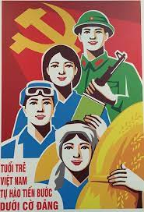
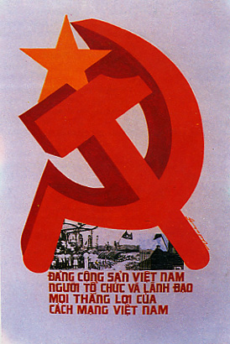
I. QUAN SÁT NHẬN XÉT:
Tranh cổ động về chính trị

Slide 4
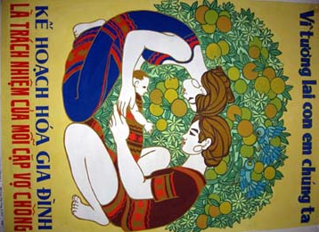
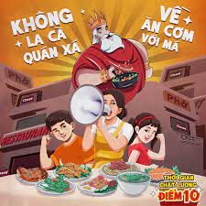
Tranh cổ động tuyên truyền
Kế hoạch hóa gia đình sản phẩm hàng hóa

Slide 5
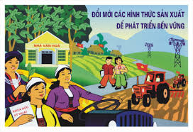
TUYÊN TRUYỀN - lao động sản xuất

Slide 6

Tuyên truyền ngăn chặn tệ nạn xã hội

Slide 7
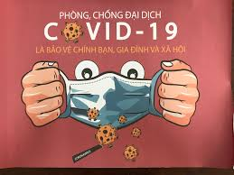
Tuyên truyền về phòng chống dịch

Slide 8
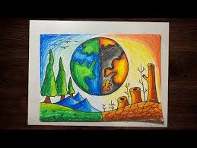
Tuyên truyền về môi trường

Slide 9
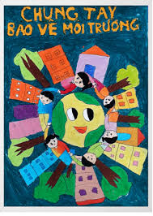

Slide 10
I. QUAN SÁT NHẬN XÉT:
1. Tranh cổ động là gì?
- Là loại tranh dùng để tuyên truyền chủ trương chính sách của Đảng và nhà nước, các hoạt động XH và các sản phẩm hàng hoá,...
- Tranh cổ động có hình ảnh và chữ.
- Bố cục thường là các mảng lớn tạo nên sự khỏe khoắn, mạnh mẽ, dễ nhìn, dễ hiểu.
- Tính tượng trưng cao thể hiện ở hình vẽ và màu sắc.

Slide 11
2. Đặc điểm của tranh cổ động
- Tranh cổ động có phần hình ảnh và phần chữ.
+ Hình ảnh cô đọng, dễ hiểu (hình vẽ, ảnh).
+ Chữ ngắn gọn, rõ ràng,dễ đọc.
+ Hình vẽ và màu sắc có tính tượng trưng gây ấn tượng mạnh.

Slide 12

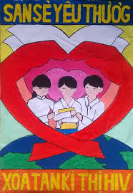
Tranh cổ động của học sinh

Slide 13
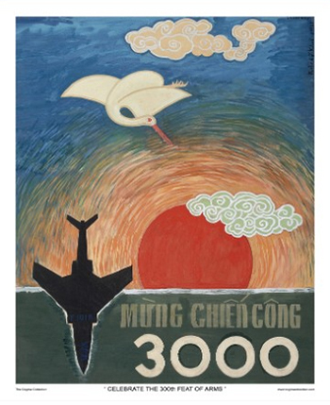
Tranh vẽ tuyên truyền - họa sĩ Phạm Thanh Tâm
Được sáng tác rất nhanh chóng và thường là trên chiến trường, nơi sơn và giấy vẽ rất hiếm, đặc biệt là vào thời điểm leo thang của cuộc chiến năm 1965

Slide 14
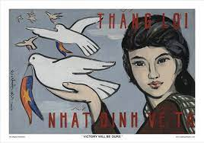
Chiến sĩ trên mặt trận văn hóa'
Các áp phích cổ động của Việt Nam được sáng tác trong suốt thời gian cuộc chiến tranh chống Mỹ
Bắt mắt, không tốn kém và hiệu quả, những bức tranh và áp phích cổ động của các họa sĩ thời chiến ở Việt Nam truyền tải thông điệp đến chiến trường cho người dân khắp hai miền. Đánh đuổi ngoại xâm và ca ngợi các thành tích chiến đấu của quân và dân ta

Slide 15
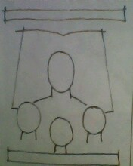
II. Cách vẽ
1. Tìm hiểu nội dung
- Chọn loại tranh cổ động.
- Tìm hình ảnh, kiểu chữ
2. Tìm mảng chính, phụ.

Slide 16
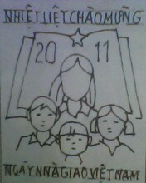
II. Cách vẽ
3. Vẽ hình:
- Vẽ hình chính trước vẽ hình phụ sau.

Slide 17
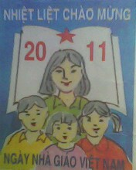
II. Cách vẽ
5. Vẽ màu.

Slide 18
HỌC SINH THỰC HIỆN NHIỆM VỤ HỌC TẬP
- Làm phác thảo 1 bức tranh cổ động, nội dung tuỳ thích
- Chất liệu: giấy A4, chì.
- Chuẩn bị bài 23: VTT- Vẽ tranh cổ động - tiết 2
- Vẽ hình
- Vẽ màu hoàn thành bài vẽ

